Slide 1



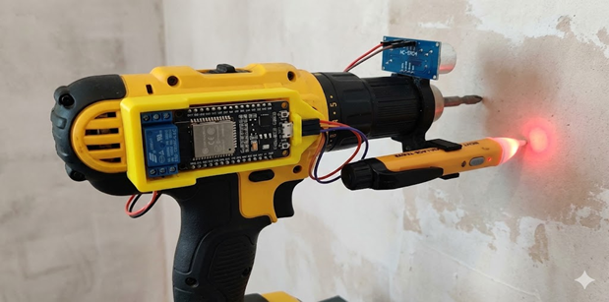
AKILLI MATKAP (AKMAT)
IoT Tabanlı Güvenli ve Hassas Delme Sistemi
HAZIRLAYAN
ALPARSLAN SATI
KURUM
EGE ÜNİVERSİTESİ
MESLEK YÜKSEKOKULU
(Temsili değildir.)

Slide 2
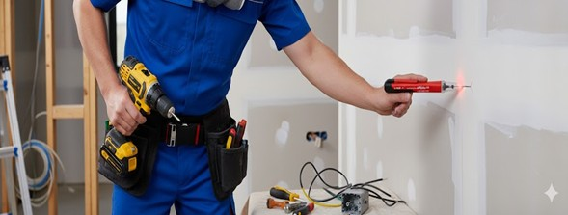
AKMAT NEDİR?
AKMAT, piyasada bulunan standart bir el matkabına entegre edilen, delme işlemini "akıllı, güvenli ve kontrollü" hale getiren IoT tabanlı bir otomasyon sistemidir.
Temel Özellikleri:
Mevcut Matkaba Uygulanabilir: Yeni bir matkap üretimi değil, var olan cihazlara takılabilen bir modüldür.
Akıllı Derinlik Kontrolü: Kullanıcının belirlediği derinlikte matkabı otomatik durdurur.
Gelişmiş Güvenlik: Duvar içindeki görünmeyen elektrik hatlarını tespit eder ve delmeyi engeller.
Uzaktan Yönetim: Wi-Fi üzerinden telefon veya bilgisayar ile kontrol edilebilir.

Slide 3
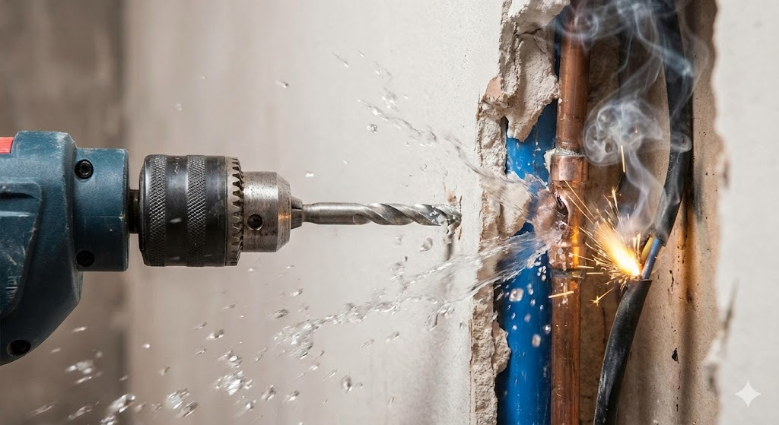

Problemin Tanımı ve Projenin Amacı
Mevcut Sorun: Manuel delme işlemlerinde sıkça yaşanan derinlik hataları ve duvar içindeki görünmeyen tesisatlara (elektrik,su) zarar verme riski.
Risk: İş kazaları ve yüksek tadilat maliyetleri. (İş kazalarının %30'u el aletlerinden kaynaklanmaktadır)[1].
Çözümümüz (AKMAT): Mevcut matkaplara entegre edilebilen, IoT destekli bir güvenlik ve kontrol modülü geliştirmek.
Hedef:
Ultrasonik sensör ile milimetrik derinlik kontrolü sağlamak.
NCVT sensörü ile elektrik hatlarını tespit edip kazaları önlemek.

Slide 4

NEDEN AKMAT?
Piyasadaki Eksikler:
❌ Standart profesyonel matkaplarda (Örn: Bosch GSB 18V-50, Makita DHP482) otomatik derinlik durdurma özelliği bulunmaz [4, 5].
❌ Elektrik hattı tespiti için matkap haricinde ek bir cihaz (NCVT) taşınması gerekir.
❌ Mevcut ürünlerde [6] uzaktan izleme ve IoT kontrol özelliği yoktur.
AKMAT’ın Farkı:
✔ Entegre Güvenlik: NCVT ile elektrik hattını anında algılar.
✔ Akıllı Derinlik Kontrolü: Milimetrik hassasiyetle durdurur .
✔ Ekonomik: Yeni matkap almaya gerek yok, mevcut cihaza takılır.
(Temsili değildir.)

Slide 5
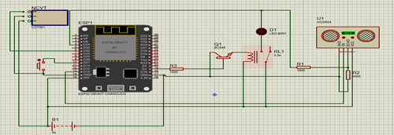
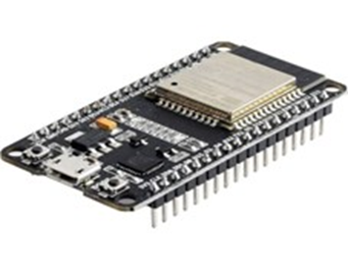
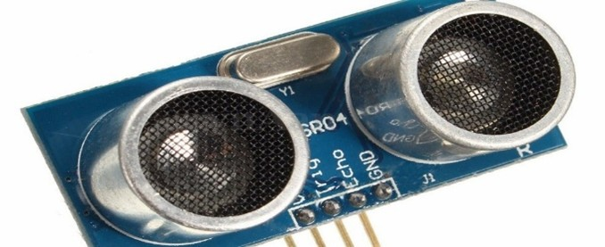
Sistem Mimarisi ve Donanım
Ana Kontrolcü: ESP32-WROOM-32 (Wi-Fi ve Bluetooth özellikli güçlü mikrodenetleyici[2]).
Mesafe Ölçümü: HC-SR04 Ultrasonik Sensör (±3mm hassasiyet için Medyan Filtre algoritması uygulandı[3]).
Güvenlik: NCVT (Temassız Voltaj Dedektörü) ile aktif elektrik hattı algılama.
Güç Kontrolü: Röle sürücü devresi ile tehlike anında veya hedef derinlikte matkabın enerjisini otomatik kesme.

Slide 6
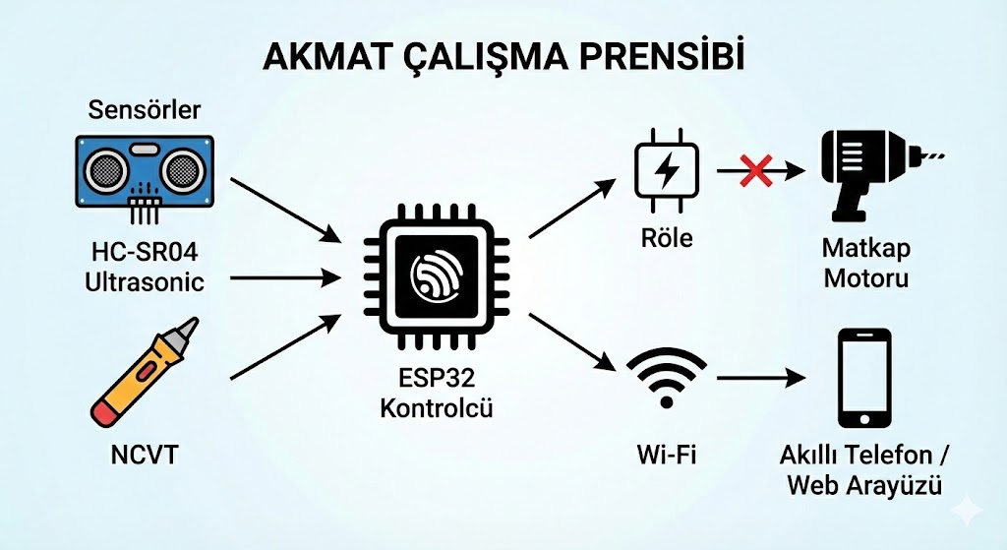
Yazılım Algoritması ve Web Arayüzü
IoT Entegrasyonu: Cihaz Wi-Fi üzerinden ağa bağlanır ve kendi Web Sunucusunu (Web Server) oluşturur.
Web Arayüzü: Telefon veya bilgisayar tarayıcısından erişilebilir. Kullanıcı buradan "Hedef Derinliği" ayarlar ve anlık durumu izler.
Çalışma Mantığı:
Sistem sürekli mesafe ve voltaj verisini okur.
Hedef derinliğe ulaşınca -> Röle Kapanır.
Elektrik algılanınca -> Röle Kapanır + Uyarı verilir.

Slide 7
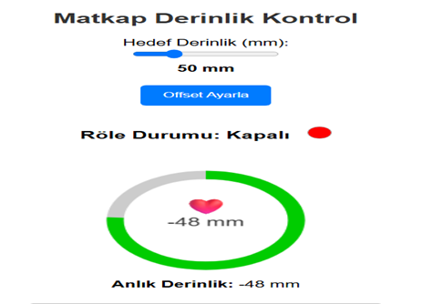
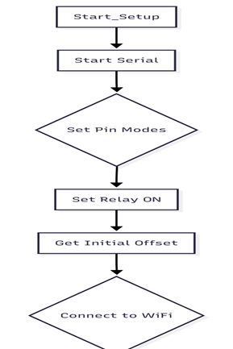
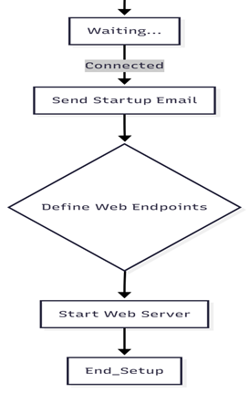
WEB ARAYÜZ UYGULAMASI
AKIŞ DİYAGRAMI

Slide 8
RİSK YÖNETİMİ VE GELECEK HEDEFLERİ
Karşılaşılan Riskler ve Çözümler:
⚠️ Sensör Gürültüsü: Medyan Filtre algoritması ile çözüldü [3].
⚠️ Hatalı Ölçüm: Yazılımsal eşik değer optimizasyonu yapıldı .
Gelecek Hedefleri (v2.0):
🔧 Mobil Uygulama (Android/iOS) geliştirmesi.
🎯 LIDAR Sensör ile daha yüksek hassasiyet (±1 mm).
🧠 Yapay Zeka ile malzeme tanıma (Beton/Ahşap ayrımı).

Slide 9
Bulgular ve Sonuç
Başarı: Geliştirilen prototip ile hedeflenen derinlikte matkap otomatik olarak durdurulmuştur.
Güvenlik: Duvar arkasındaki elektrik kabloları başarıyla tespit edilmiş ve sistem kendini kilitleyerek kullanıcıyı korumuştur.
Filtreleme: Sensör verilerindeki gürültü, yazılımsal filtreler ile temizlenerek kararlı ölçüm sağlanmıştır.
Son Söz: AKMAT, hem endüstriyel hem de ev tipi kullanıma uygun, düşük maliyetli ve hayat kurtarıcı bir IoT çözümüdür.

Slide 10
KAYNAKLAR
[1] Turkishtime Dergisi. (2015). "İş kazalarının yüzde 30'u el aletlerinden kaynaklanıyor".
[2] Espressif Systems. (2025). "ESP32-WROOM-32 Datasheet".
[3] J. W. Tukey. (1974). "Nonlinear (Nonsuperposable) Methods for Smoothing Data".
[4] Bosch Professional. (2024). "GSB 18V-50 Akülü Darbeli Delme/Vidalama Makinesi Teknik Verileri". Erişim: bosch-professional.com
[5] Makita Corporation. (2024). "DHP482 Cordless Hammer Driver Drill Specifications". Erişim: makitauk.com
[6] DeWalt. (2024). "DCD771 20V MAX* Cordless Compact Drill/Driver Technical Data". Erişim: dewalt.com

Slide 11
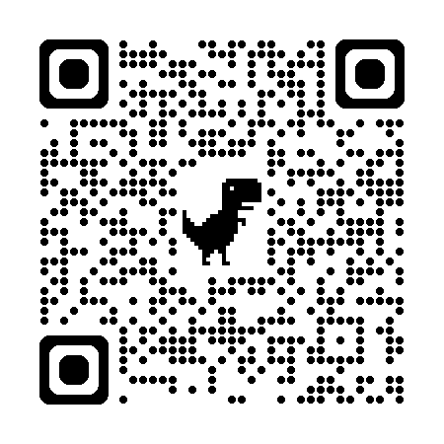
TEŞEKKÜRLER
E-posta: alparslansati@icloud.com
LİNKEDİN PROFİLİM İÇİN TARATABİLİRSİNİZ.

